Slide 1
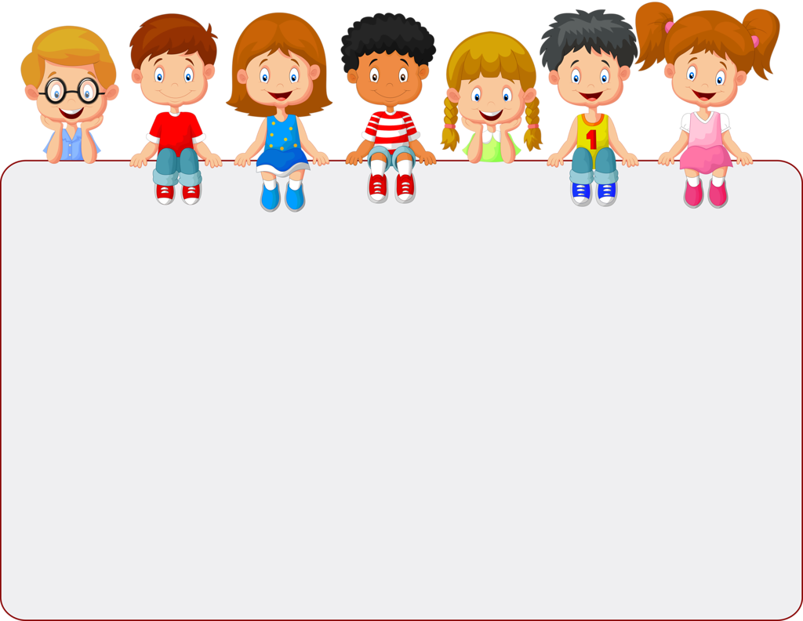
Предметно –пространственная среда в группе в соответствии ФГОС
Выполнила:
Вологина Ольга Александровна
воспитатель МДОУ
№ 48 «Энергетик»
г. Нерюнгри

Slide 2
Нет такой стороны воспитания, на
которую обстановка не оказывала бы
влияние, нет способности, которая
находилась бы в прямой зависимости
от непосредственно окружающего
ребенка конкретного мира… Тот, кому удастся создать такую
обстановку, облегчит свой труд в высшей
степени. Среди нее ребенок будет жить –
развиваться собственно самодовлеющей
жизнью, его духовный рост будет
совершенствоваться из самого себя, от
природы…
Е. И. Тихеева

Slide 3
ТРЕБОВАНИЯ К РАЗВИВАЮЩЕЙ ПРЕДМЕТНО- ПРОСТРАНСТВЕННОЙ СРЕДЕ (ФГОС ДО П.3.3.4 )
Содержательно - насыщенная
Полифункциональная
Трансформируемая
Доступная
Вариативная
Безопасная

Slide 4
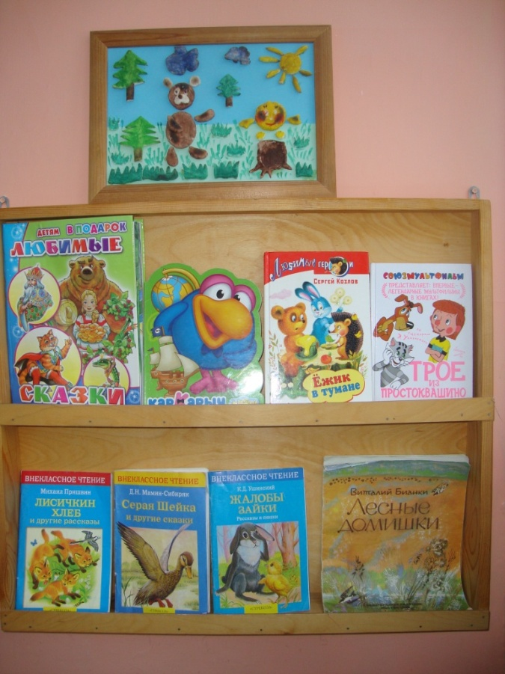
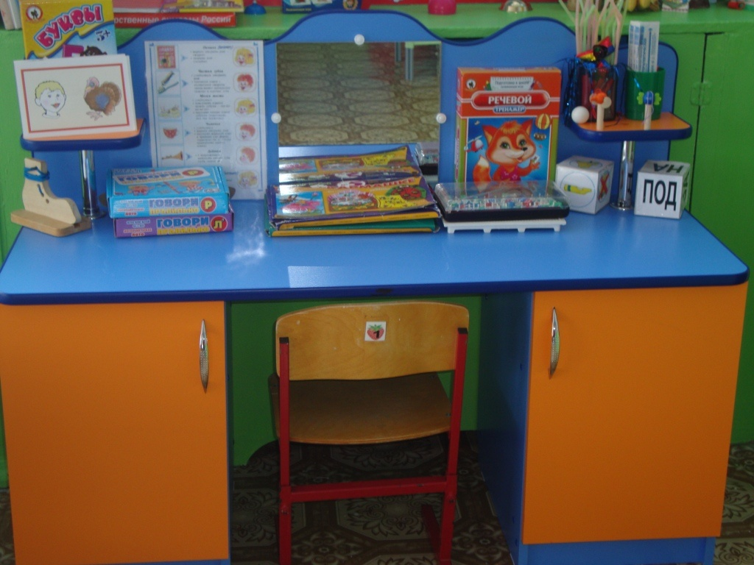
Центр речевого развития
Что за чудо эти книжки!
Очень любят их детишки!
Регулярно все читают,
Много знаний получают!

Slide 5
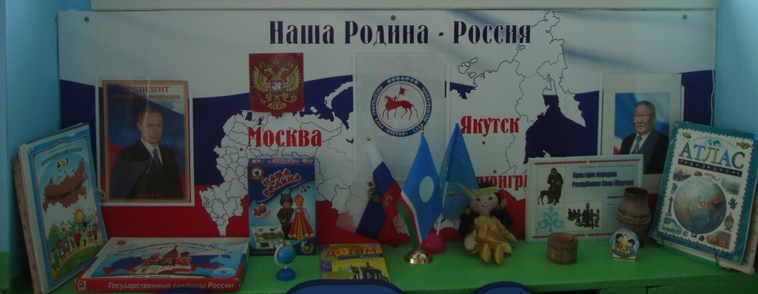
Центр патриотического воспитания
Если не мы, то кто же,
Детям нашим поможет
Россию любить и знать!
Как важно не опоздать….

Slide 6
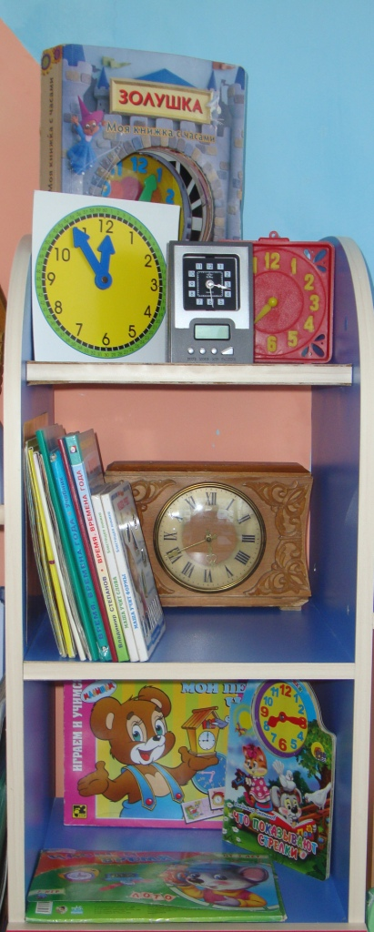
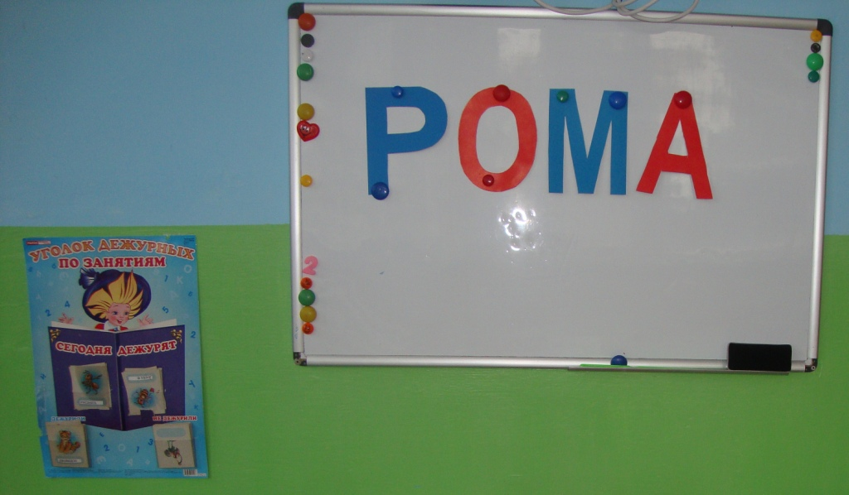
Учебный центр
Мы с фигурами знакомы,
Про цифры много узнаём.
И математики законы
Постигать не устаём!

Slide 7
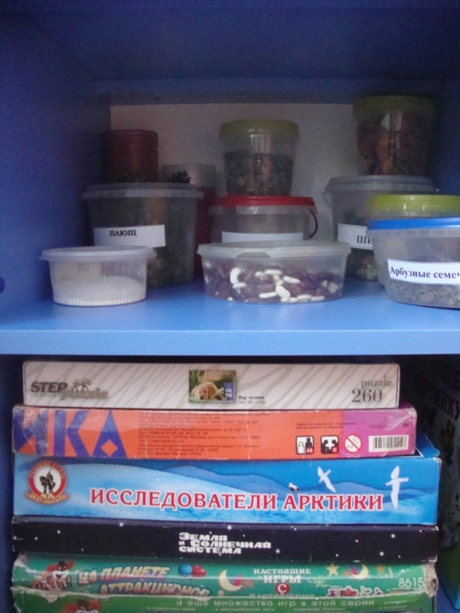
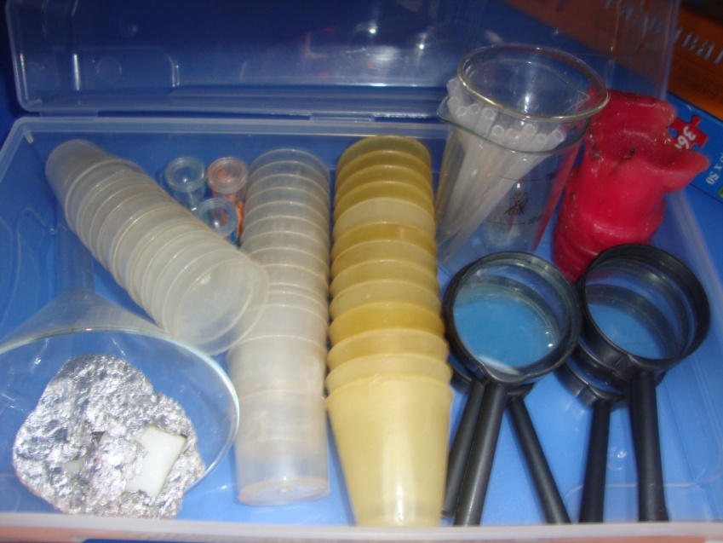
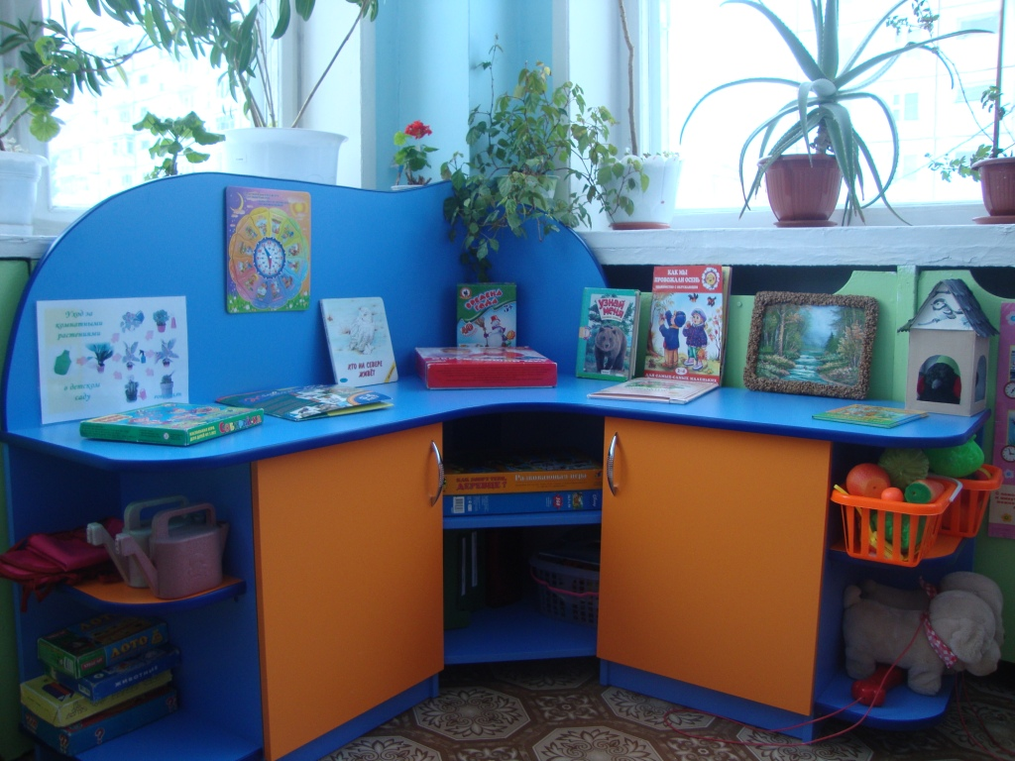
Центр природы, экспериментальной деятельности
У нас почти, что зимний сад
В природном уголке.
Здесь потрудиться каждый рад,
Помочь рука к руке!

Slide 8
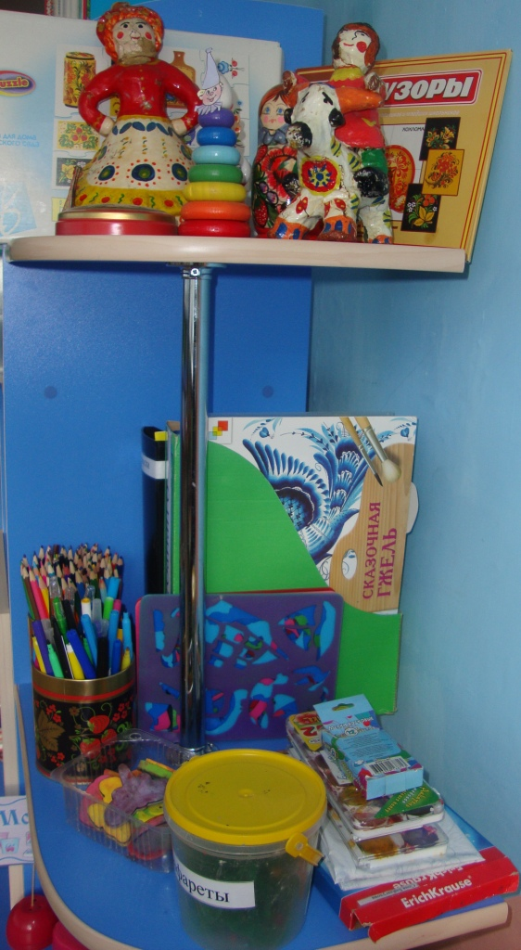
Центр художественно – эстетического развития
Мне кричат, а я не слышу. То есть слышу, но молчу. Я рисую то, что вижу, — отвлекаться не хочу!

Slide 9
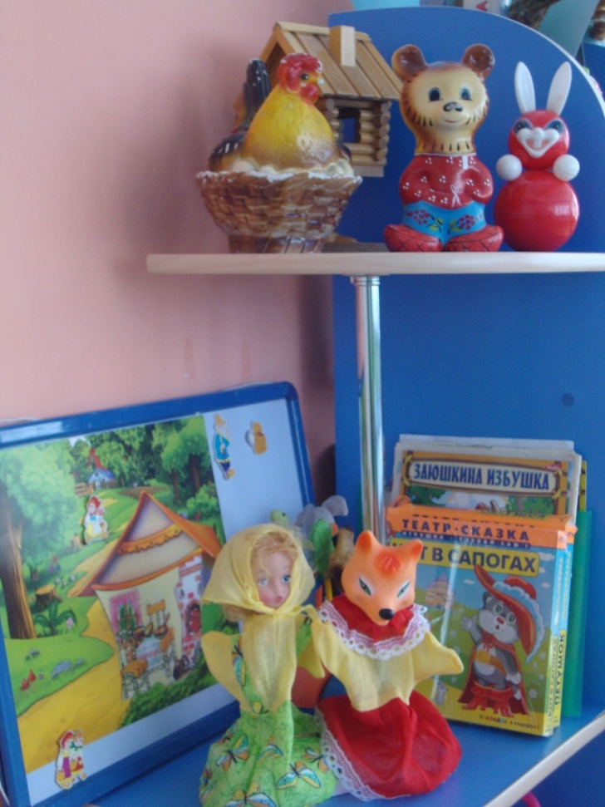
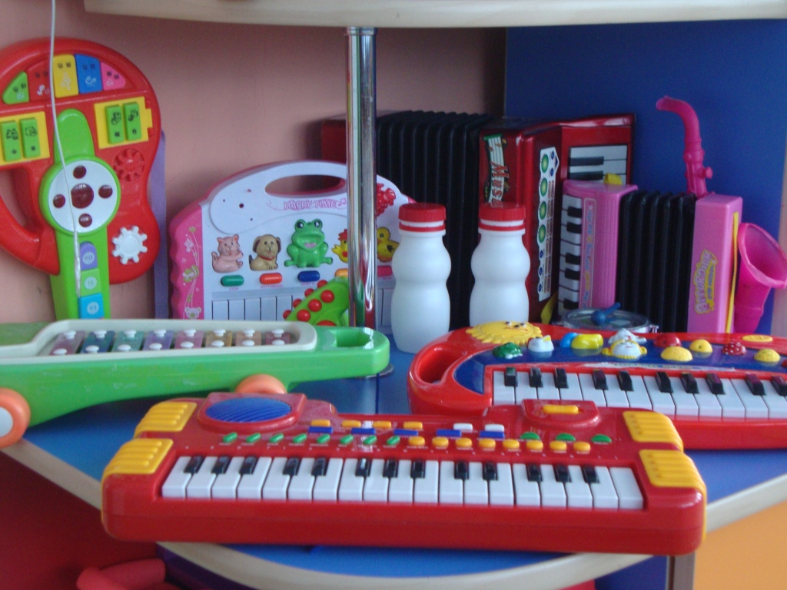
Музыкально – театральный
центр
В нашей группе все актеры, Кукловоды и танцоры. Каждый день и каждый час Мы хотим играть для Вас!!!

Slide 10
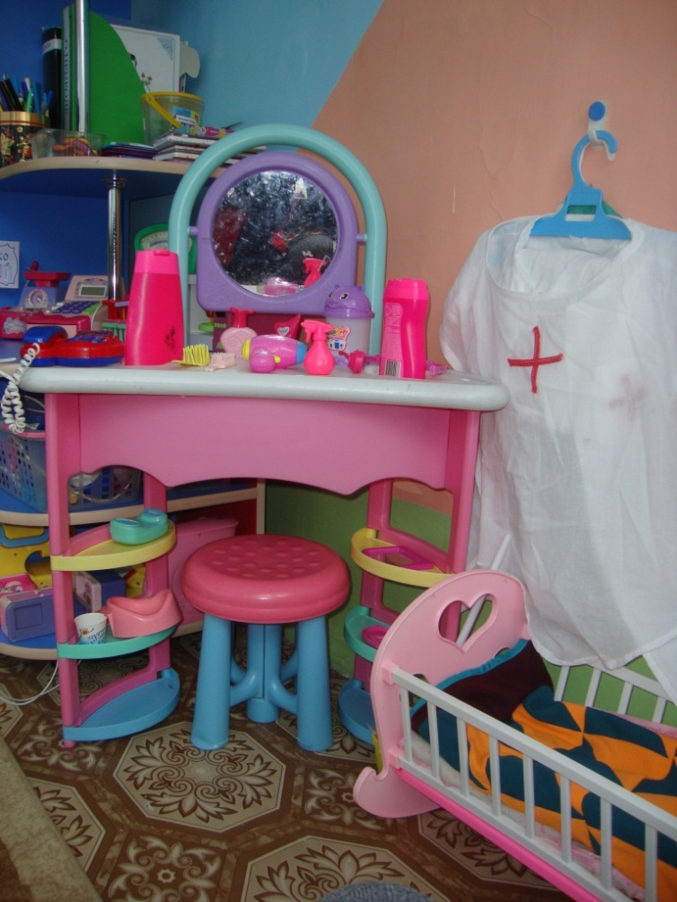
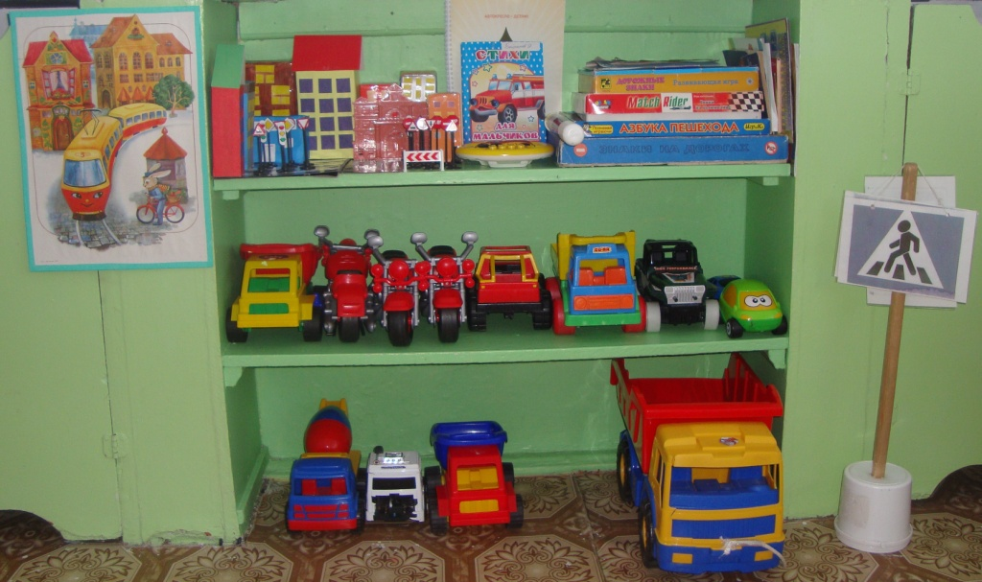
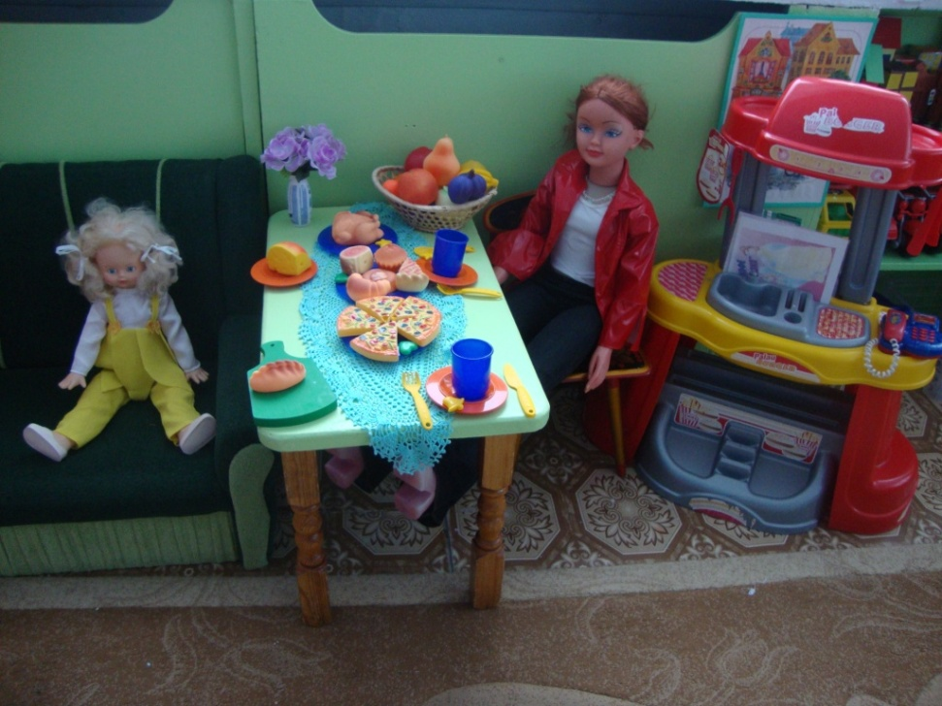
Центр социально – личностного развития
А вот любимое местечко,
Здесь время мчится, словно речка,
Тут быстро взрослым можно стать,
И профессии менять!

Slide 11
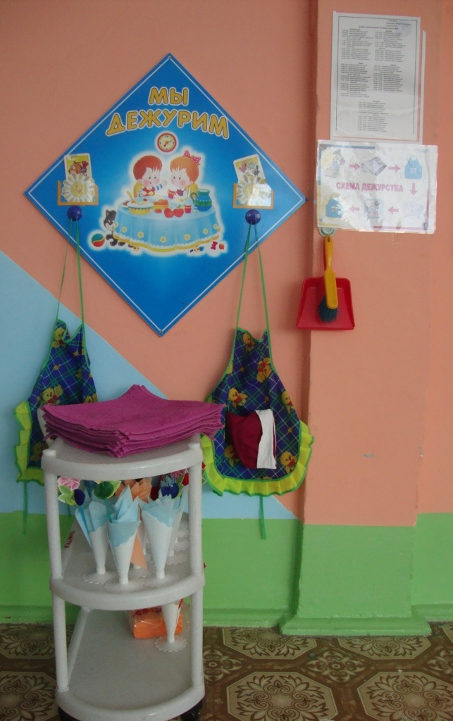
Центр дежурства
Мы дежурные сегодня,
Будем няне помогать,
Аккуратно и красиво,
Все столы сервировать!

Slide 12
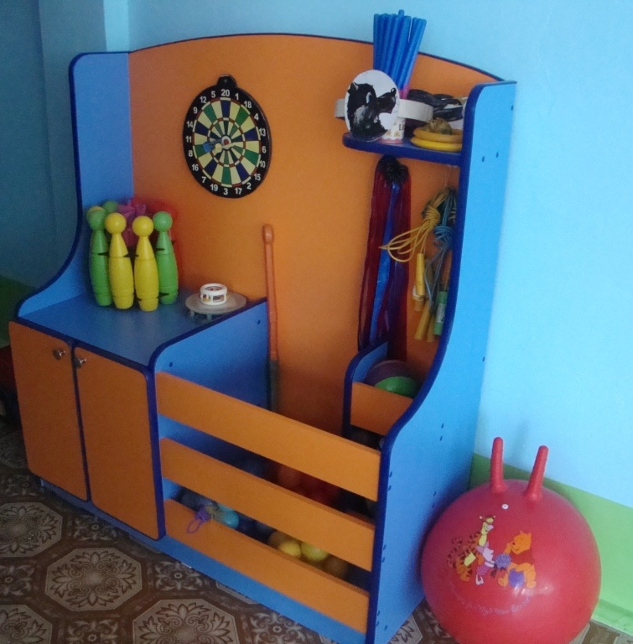
Центр физического развития
Если день начать с зарядки, Значит, будет всё в порядке. Нам пилюли и микстуру Заменяют физкультура!

Slide 13
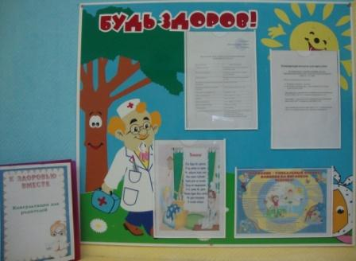
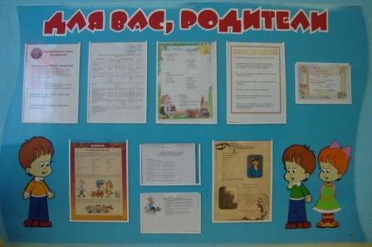
Информационный центр для
родителей

Slide 14
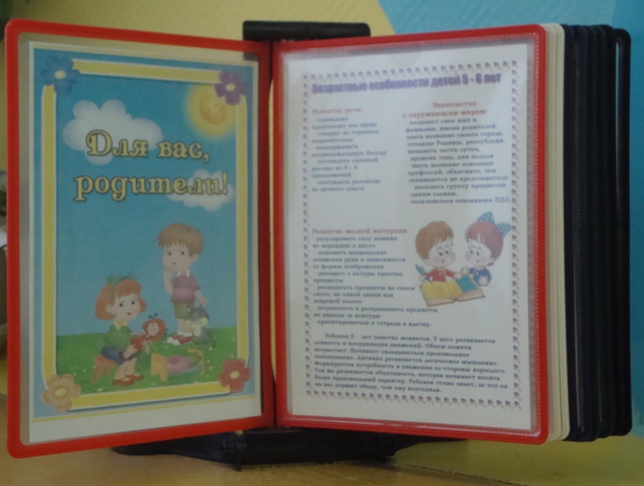
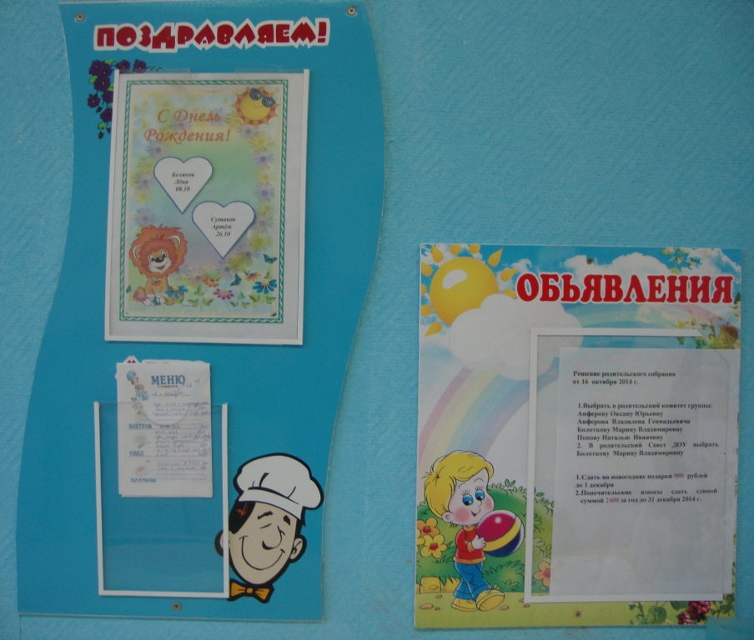
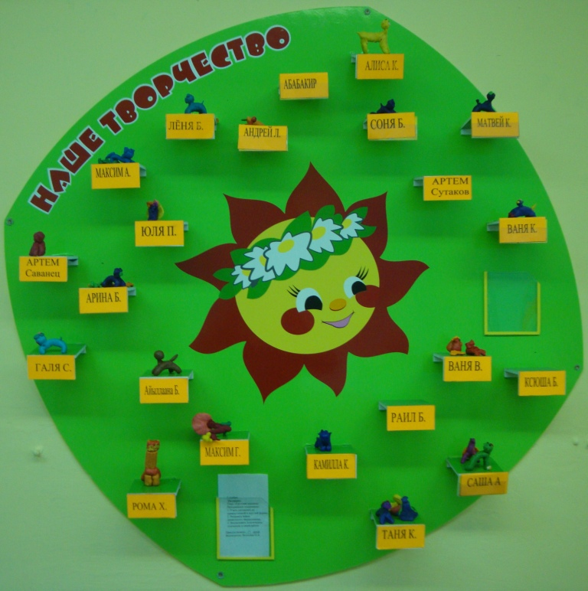

Slide 15
Таким образом, предметно - пространственная среда в нашей группе, создает условия для взаимодействия, сотрудничества, обеспечение максимального комфортного состояния ребенка и его развития.
«Дети всегда охотно чем – нибудь занимаются, это всегда полезно. А поэтому, не только не следует этому мешать, но принимать меры к тому, чтобы всегда у них было что делать.»
Я. Коломенский

Slide 16
Спасибо за внимание!

